Slide 1

Implementação de Modelos: Real Time e Batch
Lucas de Paula
Customer Advisor, SAS

Slide 2



Slide 3

Implementação
Pôr em execução, pôr em prática (plano, programa ou projeto); realizar.
DADOS
IMPLEMENTAÇÃO
DESCOBERTA

Slide 4




Problemas
Conhecer
Construir
Implementar

Slide 5
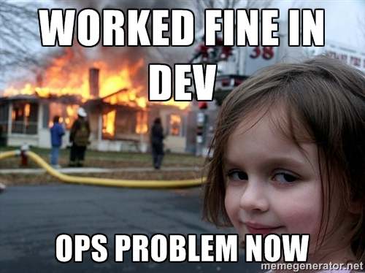

Slide 6
Processo Ilusório
Alguém...
Data Scientist
TI (mágica)

Slide 7
Processo Esperado
Novo
Registrar
Retreino
Novo
Comparar
Aposentar
Monitorar
Selecionar
Scorar
Validar
Implementar

Slide 8




Processo Real
Seleciona Modelo
Novo
Registrar
Valida
Retreino
Novo
Comparar
Real-time:
In-Stream (ESP)
In-MAS
In-Spark
Assume Estabilidade
Aposentar
Monitorar
Selecionar
SQL
Recodifica
Scorar
Valida Recodificação
Validar
Implementar
Batch:
In-SAS
In-DB
In-Hadoop

Slide 9

Deployment
Validação
Treinamento

Slide 10
Processo em Silo
Novo
Seleciona Modelo
Novo
Seleciona Modelo
Novo
Seleciona Modelo
Valida
Valida
Valida
Assume Estabilidade
Assume Estabilidade
Assume Estabilidade
Recodifica
Recodifica
Recodifica
Scorar
Scorar
Scorar
Valida Recodificação
Valida Recodificação
Valida Recodificação
Implementação
Implementação
Implementação

Slide 11
Tipos de Deploy
Batch
Real Time
In Stream

Slide 12



Batch
ETL
Scoring
Dados Acumulados
Grande Volume
Agendamento

Slide 13



Real Time / API
CPF: 123.345.567-78
Inadimplente
ETL
Scoring
Baixa Latência
Aplicações
Scoring de linhas únicas

Slide 14
Obrigado

